Slide 1
カラーパレット

Slide 2
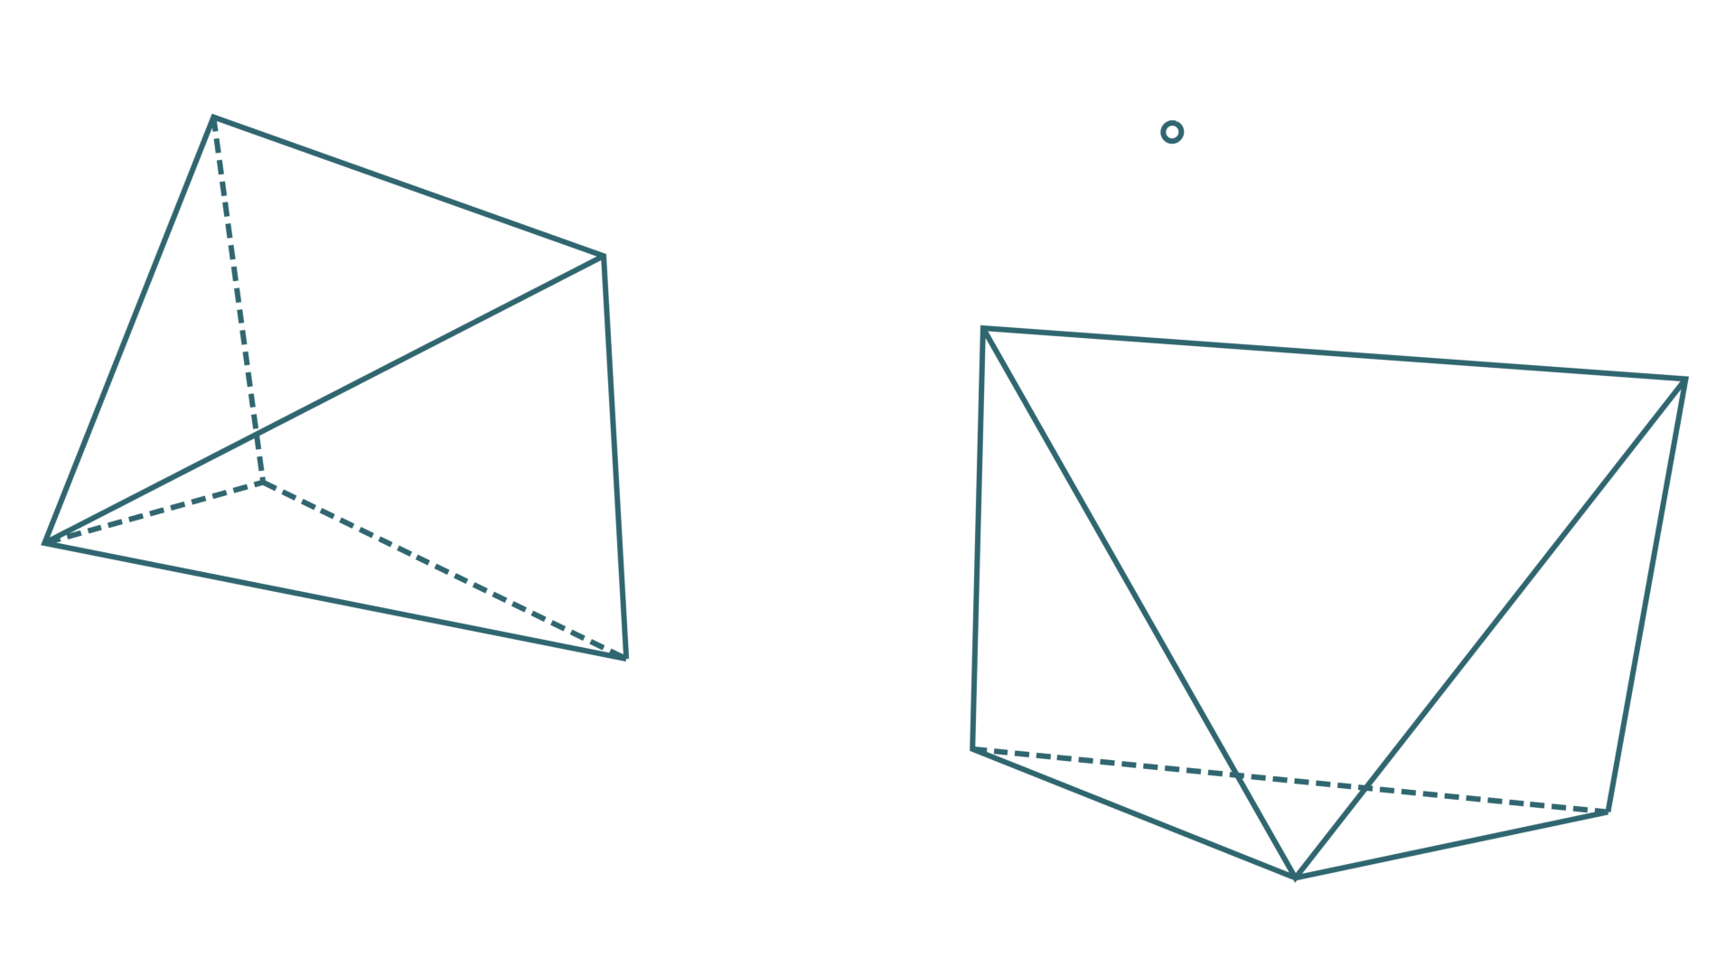



$$P=(X,Y,Z)$$
$$C$$
$$C′$$

Slide 3
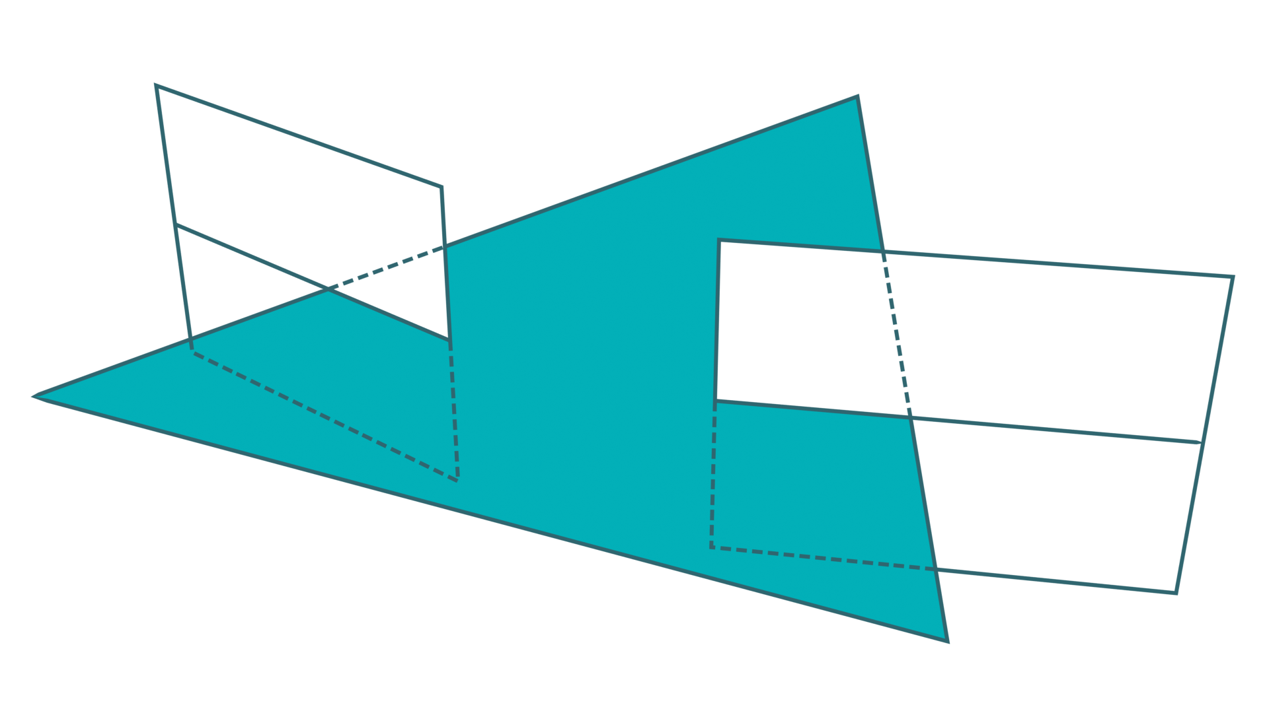


$$P=(X,Y,Z)$$
$$q$$
$$q′$$
$$C$$
$$C′$$

Slide 4





は $C$ のカメラ座標系から見たベクトルです
$$t×Rq′$$
$$q$$
$$q′$$
$$C$$
$$Rq′$$
$$t$$
$$R$$
$$C′$$

